Slide 1
23 ФЕВРАЛЯ
ДЕНЬ
ЗАЩИТНИКА
ОТЕЧЕСТВА
ГРУППА. «Колосок»

Slide 2
«Не всякий подвиг может совершить,
Тем более – в потоке мирных дней,
Но всякий должен Родине служить,
Болеть душой и сердцем лишь о ней»
Б. Поляков
Каждый год в конце зимы наш народ отмечает знаменательную дату. Это праздник мужчин – День защитника Отечества. В этот день мы поздравляем своих отцов, братьев, дедушек, прадедушек. День защитника Отечества воспитывает в детях чувство патриотизма, уважение к воинам. Этот праздник воспевает отвагу, выносливость, героизм народа.
В преддверии праздника дня Защитника Отечества в группе «Колосок» была организованна выставка игрушечной военной техники «Наша Армия сильна, защищает нас она!».
Цель выставки: формирование патриотического духа детей; активизация совместного творчества детей, родителей, педагогов; знакомство с родами войск и военной техникой; доставить детям радость.
В течение тематической недели в группе проводились различные мероприятия: чтение художественной литературы, беседы, рассматривание иллюстраций по теме, просмотр презентации, отгадывание загадок о военной технике, о разных родах войск, конструирование из различных видов конструктора, рисование по теме; физкультурное развлечение в зале и катание на лыжах на улице.
С большим интересом воспитанники с помощью воспитателей изготавливали подарки для любимых пап, дедушек, старших братьев. В этот раз дети сделали поздравительные открытки для любимых папочек.

Slide 3
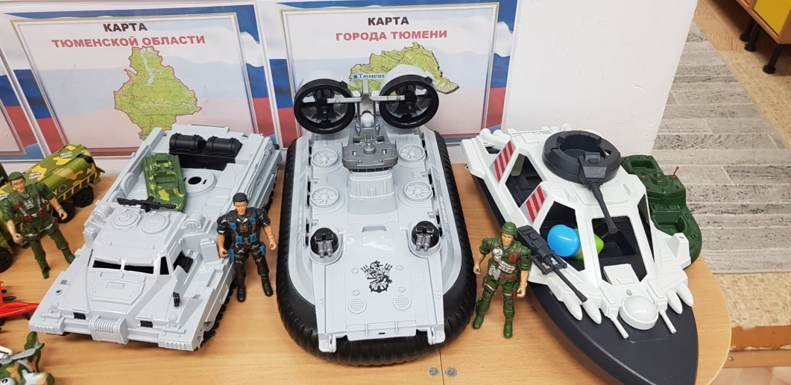
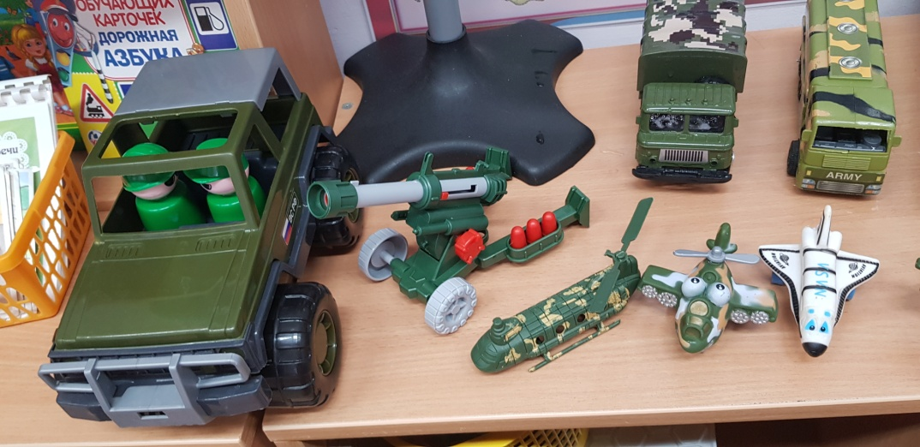
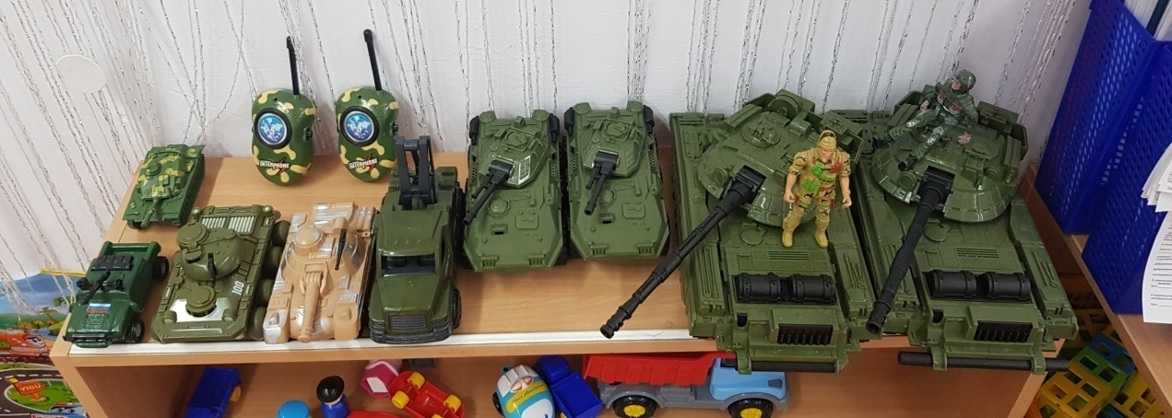
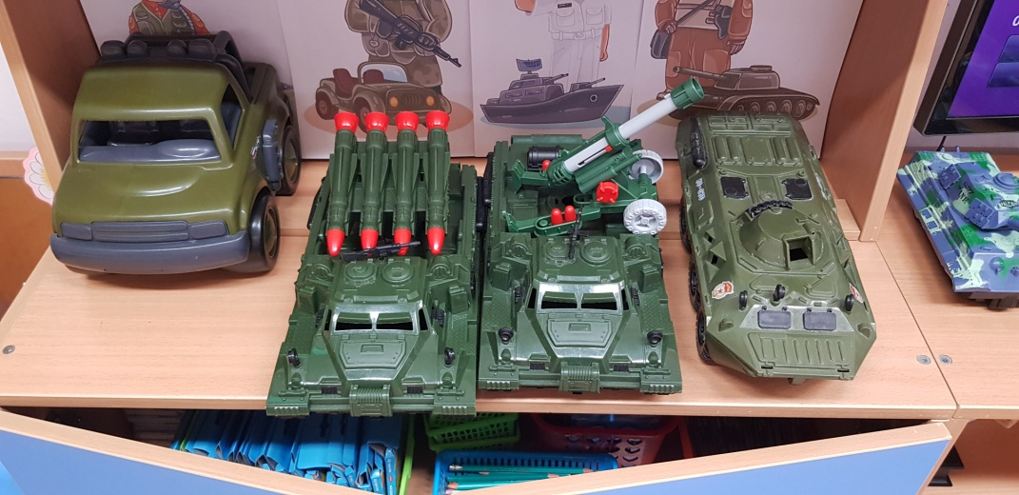
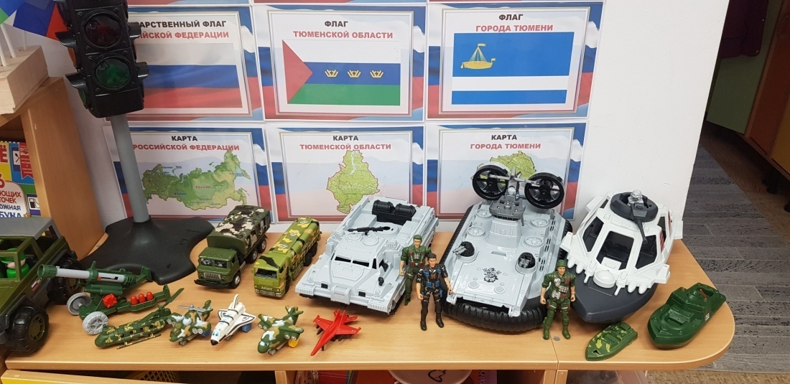
Выставка игрушечной
военной техники

Slide 4
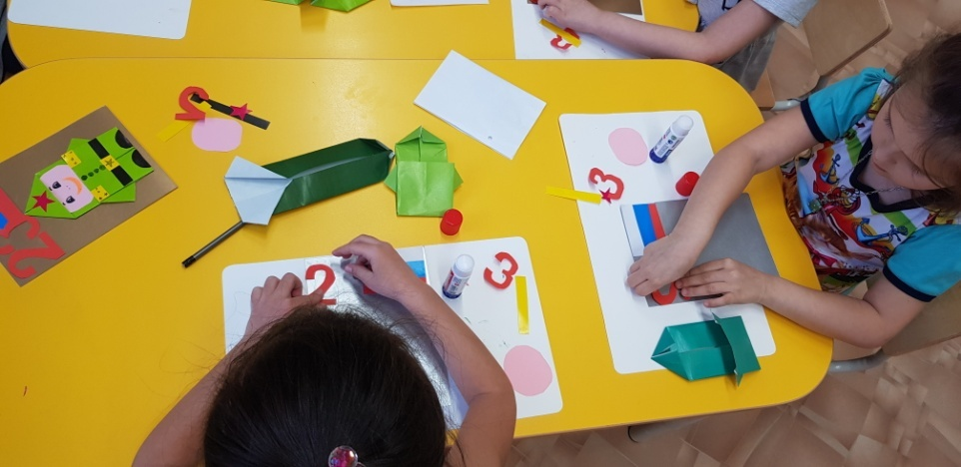
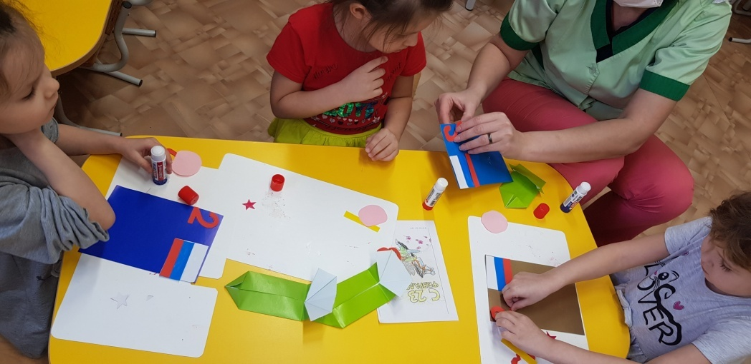
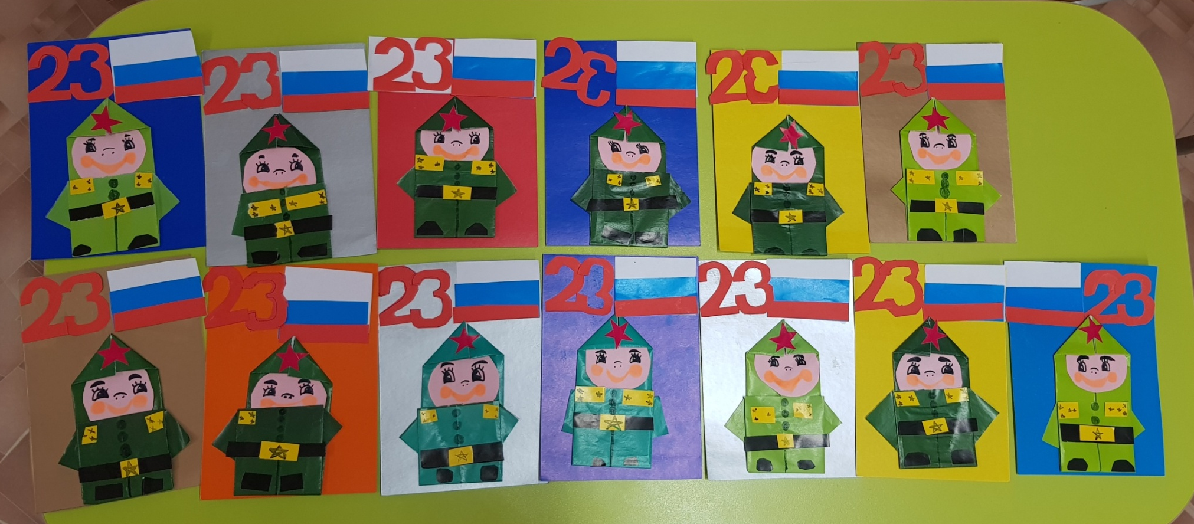
Открытки для пап и дедушек

Slide 5
Коллективная работа «Гордимся Армией России

Slide 6
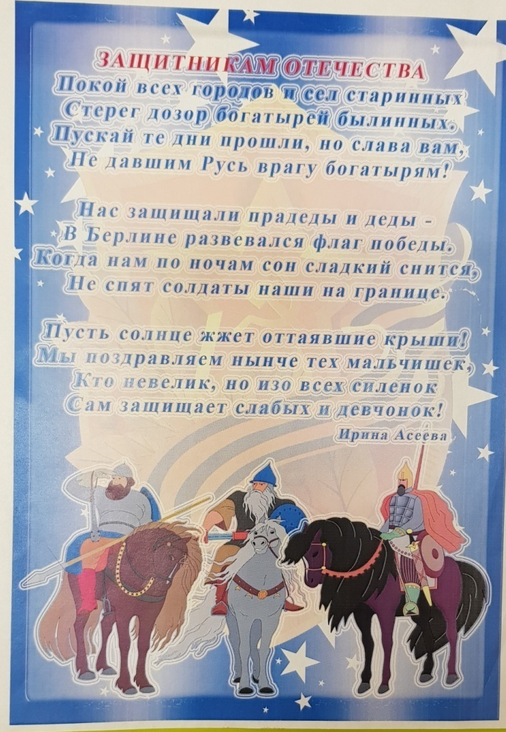
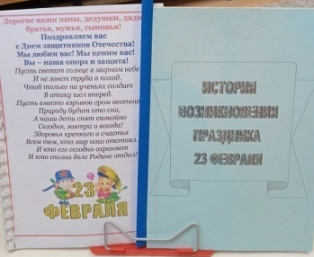
Информация
на стендах
в приёмной
комнате

Slide 7
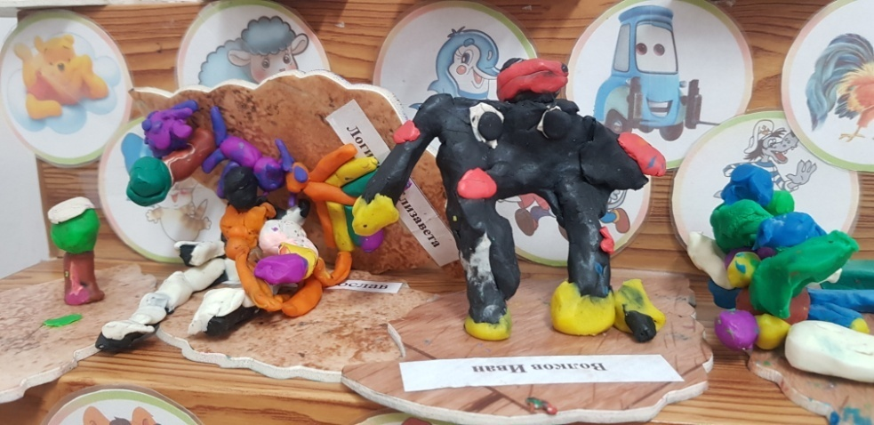
Лепка по сказке
«Три боатыря»

Slide 8
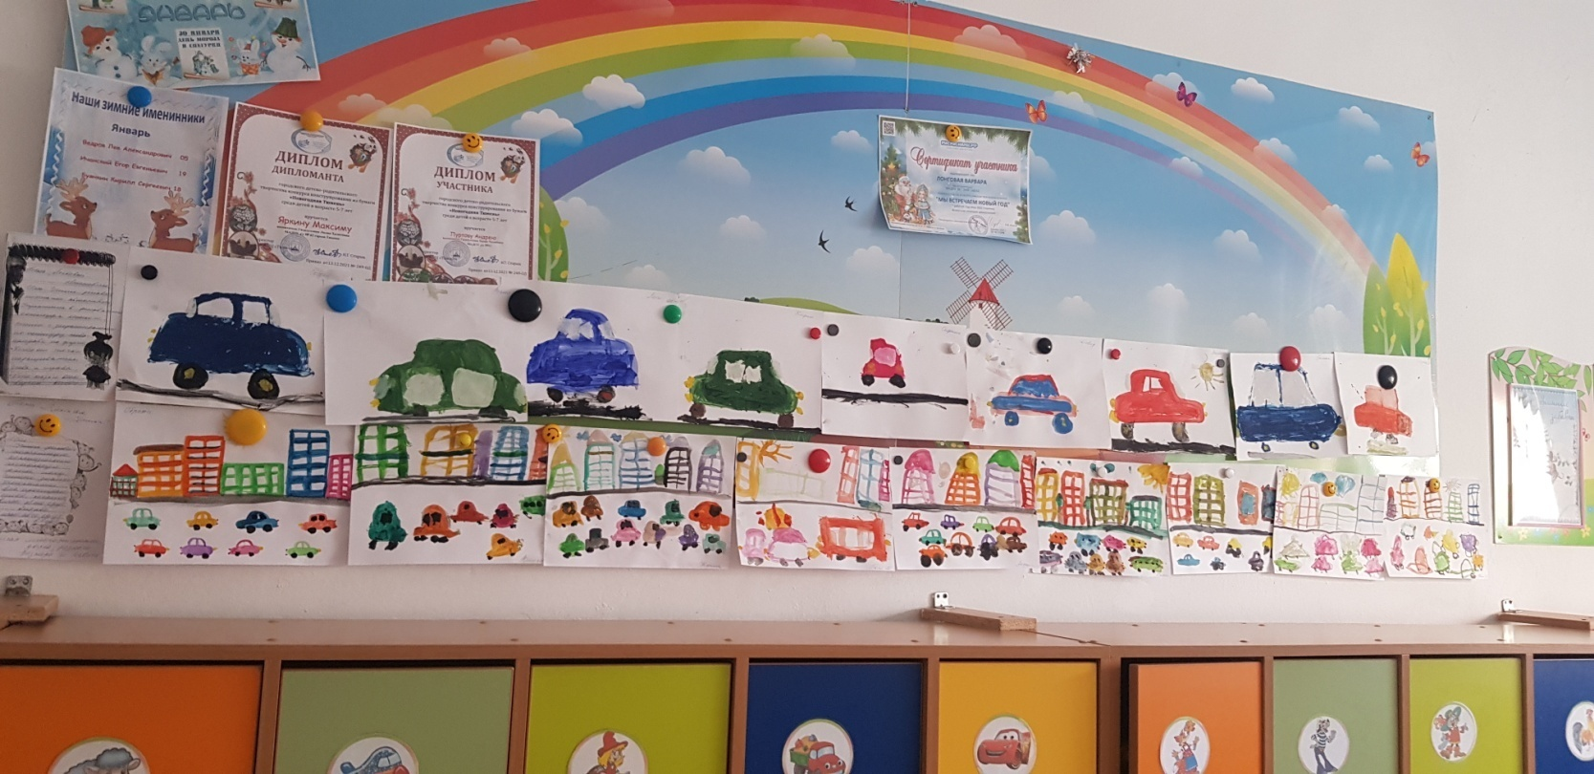
Рисование
«Военная
техника»
Конструирование
«Военный
городок»

Slide 9
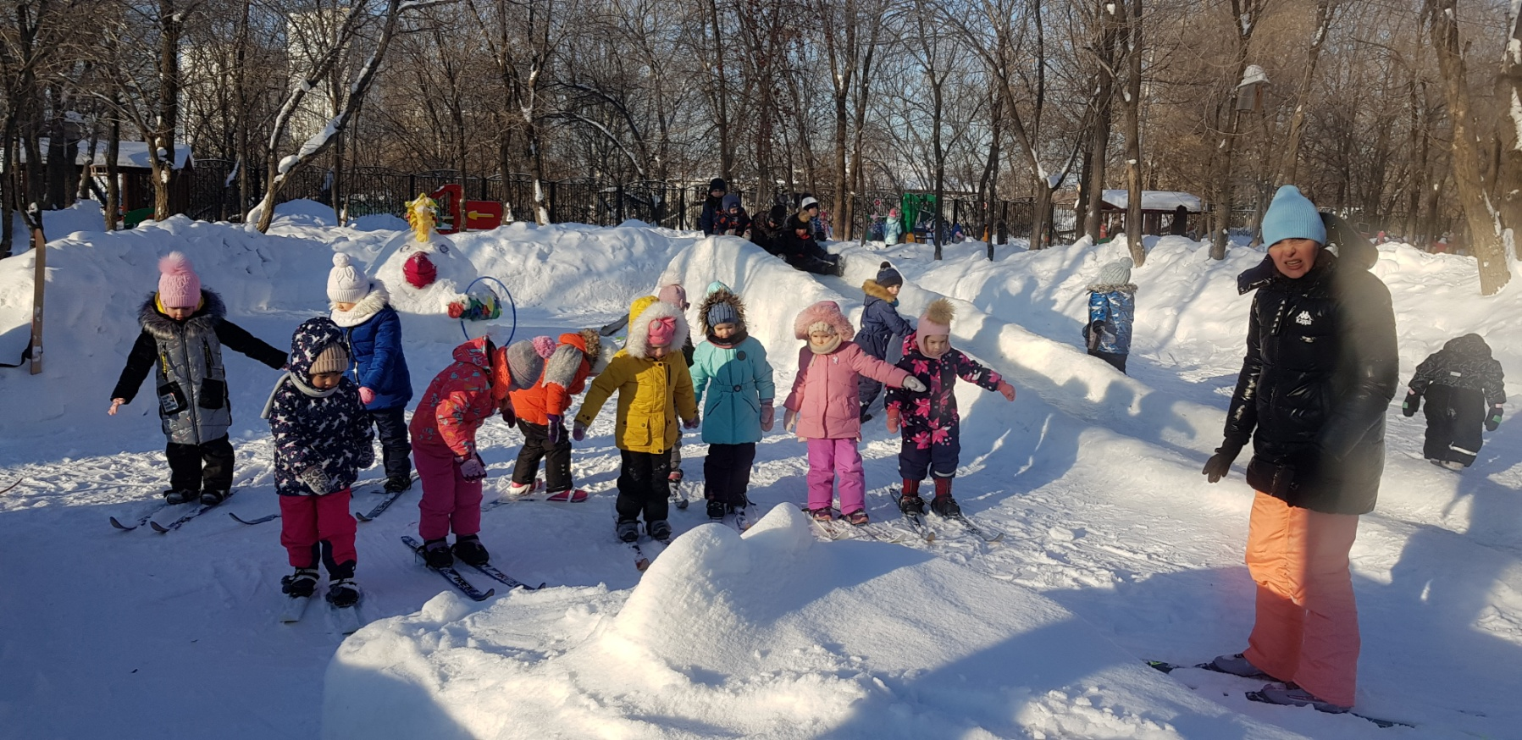
Катание на лыжах
«Военные учения»

Slide 10
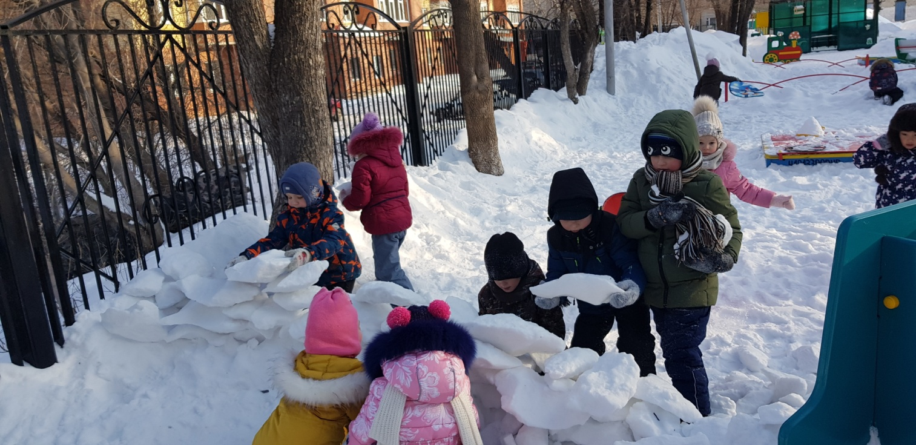
Постройка снежной крепости

Slide 11
Наша Армия самая сильная,
Наша Армия самая смелая,
Наша Армия самая гордая!
И святая защитница детей!
23 февраля – это замечательный праздник настоящих мужчин – и это не только те, кто служил. Настоящий мужчина – это тот, кто выполняет свои обещания, защищает и помогает тем, кто слабее. Не важно, в каком возрасте мужчина, главное, что он – МУЖЧИНА!
От всей нашей группы «КОЛОСОК» поздравляем всех настоящих мужчин с этим замечательным праздником. Желаем Вам, здоровья и счастья. Будьте нужными и любимыми, сильными и смелыми!

Slide 12
Спасибо за внимание!
Фото-отчёт подготовила воспитатель Гизатуллина Лилия Халитовна
2022г

